Slide 1
Tweefactorauthenticatie in de Studielink applicatie
6 juni 2024

Slide 2
Agenda
Algemeen
Wat is tweefactorauthenticatie (2FA)?
Waarom (deze) 2FA?
Uitdagingen
Demonstratie
Toekomst
Doel:
Het waarom en hoe toelichten van 2FA in Studelink en een vooruitblik in de toekomst meegeven.

Slide 3
Wat is tweefactorauthenticatie?
Tweefactorauthenticatie
Tweefactorauthenticatie (2FA) is een methode om de identiteit van een gebruiker te authenticeren, waarbij twee van de drie mogelijke authenticatiefactoren worden gecombineerd om toegang te verlenen tot een website of toepassing:
Iets dat de gebruiker weet (wachtwoord, PIN-code, geheime vraag)
Iets dat de gebruiker heeft (authenticatie wachtwoord op telefoon, token)
Iets dat de gebruiker is (biometrische gegevens, vingerafdruk)
Denk dus aan:
SMS met code
App met code
Vingerafdruk op je mobiel
Gaat om het authenticeren van een online identiteit, dus niet identificeren of verifiëren.

Slide 4
Waarom deze 2FA?
Verhogen veiligheid voor de gebruikers
Alleen wachtwoord en email is echt niet meer voldoende
We vragen veel persoonsgegevens maar beschermen deze niet voldoende
Onderdeel actieplan tegen aanmaak valse accounts
Extra drempel
De WDO verplicht organisaties om vanaf medio 2024 t.e.m. eind 2026 alle gebruikers een hogere beveiliging via 2FA aan te bieden
DigiD moet substantieel of hoog zijn
Ook voor gebruikers zonder DigiD (veelal wel Europees) een oplossing bieden

Slide 5
Facts and figures
Non-DigiD accounts: 146.518 (50%)
Login attempts Non-DigiD: 808.756 (33.3%)
From SL-account to DigiD 14.735 (10%)
(Maart 2022 – maart 2023)

Slide 6
Andere opties
SMS versturen (ontvang sms met verificatiecode)
Bestaande authenticatie app (denk: Google, Microsoft Authenticator etc.)
Studielink authenticatie app (denk: zelfbouw)
eduID met 2FA (eduID heeft verschillende authenticatie methodes)
Stimuleren omzetten SL naar DigiD (DigiD immers ook sms of app authenticatie)
Mail versturen (ontvang mail met verificatiecode)
 | A. SMS | B. Auth. App | C. SL app | D. Edu ID | E. DigiD
Gebruiksvriendelijkheid Algemeen | ++ | - | +/- | ? | ++
Registreren | ++ | + | + | - | -
Middelen | ++ | +/- | +/- | +/- | +
Inloggen | + | + | + | + | ++
Herregistratie | ++ | -- | +/- | ? | +
Implementatie gemak | ++ | ++ | - | - | ++
Onderhoud en beheer | ++ | + | +/- | +/- | ++
Toekomstbestendigheid | - | +/- | ++ | ++ | ++
Kosten | M | S | L | ? | S/M/L

Slide 7
Uitkomsten keuze
Korte/middellange termijn
SMS authenticatie en inzetten op omzetten naar DigiD. Want:
DigiD is getoetste methode
Verbetering meerdere processen met DigiD (winst student en keten)
100% omzetting naar DigiD niet mogelijk, student woont niet in NL
Beste alternatief is SMS:
beheerkosten nihil, in vergelijking met app. Accountherstel zonder tussenkomst beheer.
Gebruikersgemak (niks installeren)

Slide 8
Uitdagingen
Toegankelijk blijven, zonder te hoge drempels:
Studenten zonder telefoon?
Studenten zonder telefoonnummer of een nieuw nummer?
WCAG en gebruikersgemak
Beheerlast
SMS optie minst veilig van alle opties (makkelijkste te omzeilen) en lijkt duurder maar minder beheerlast.
Bereikbaarheid hele wereld 24/7
Aanbieder SMS functionaliteit (Spryng) server uptime 24/7
Whitelisten van alle landen (uitzonderingen UAE en Singapore)

Slide 9
2. Demonstratie 2FA functionaliteit

Slide 10
Flows die worden getoond
2.1 Student maakt Studielink account aan
2.2 Student logt voor het eerst in op Studielink
2.3 Student wil telefoonnummer wijzigen
2.4 Telefoonnummer wijzigen door instellingsmedewerker

Slide 11
2.1 Student maakt Studielink account aan

Slide 12
Account
aanmaken
Student zonder DigiD of European Login kiest voor de optie ‘account aanmaken’ op de homepage van Studielink of ontvangt een link voor het aanmaken van een account vanuit de instelling of Studielink Servicedesk
Telefoonnummer
Student maakt account aan en vult bij contactgegevens het telefoonnummer in.
Activatiemail
Student activeert Studielink account.

Slide 13
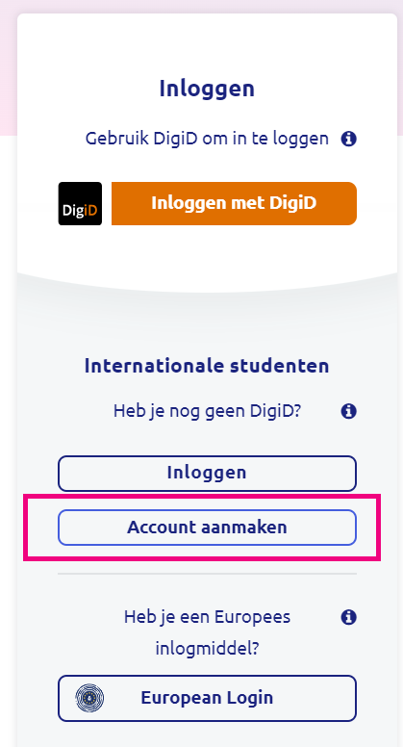
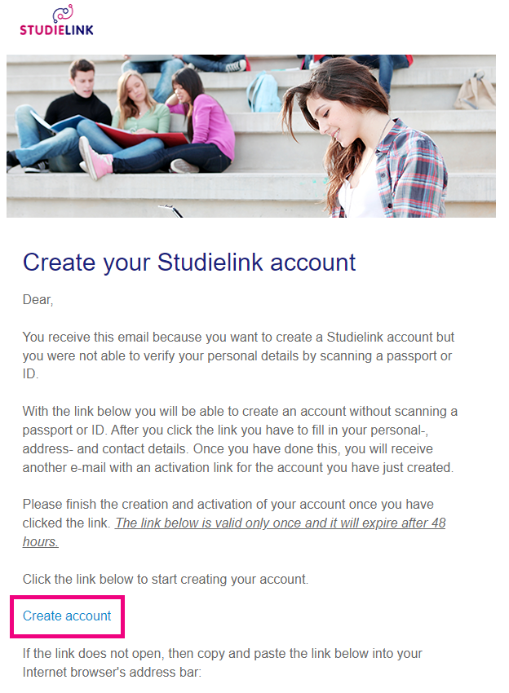
Kiezen voor ‘Account aanmaken’ op homepage Studielink
Account aanmaken via een link in e-mail

Slide 14
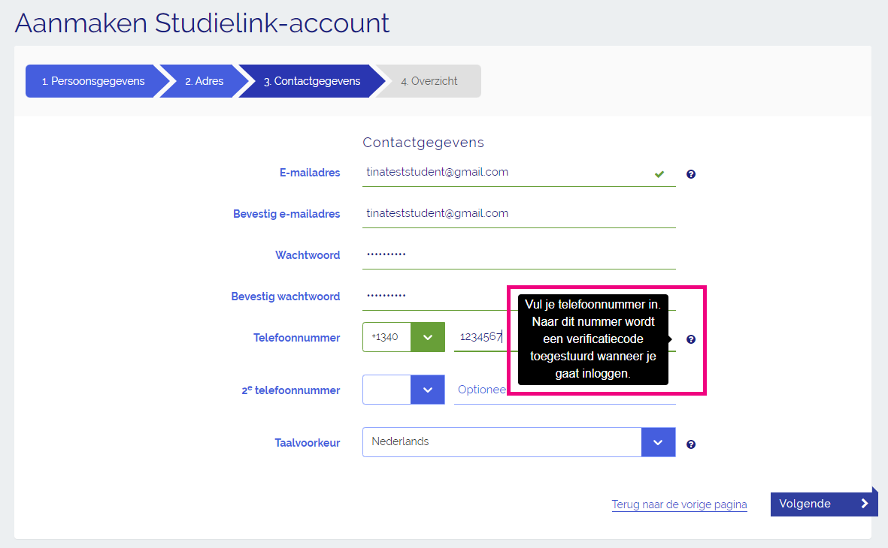
Bij invullen telefoonnummer staat informatie over gebruiken telefoonnummer voor verificatie

Slide 15
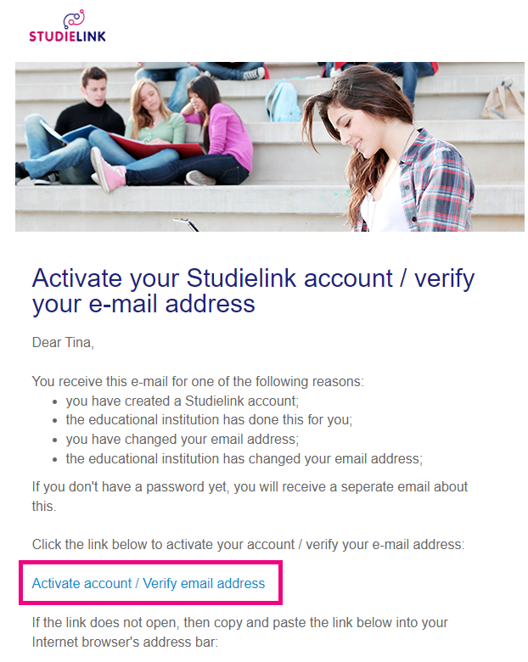
Student activeert het account via een link in de activatiemail

Slide 16
2.2 Student logt voor het eerst in

Slide 17
Inloggegevens invullen
Student vult de inloggegevens (e-mail en wachtwoord) in die de student heeft ingesteld bij het aanmaken van het account.
SMS versturen
Student verstuurd een SMS met verificatiecode naar het telefoonnummer geregistreerd bij het aanmaken van het account.
Verificatiecode invullen
Student vult ontvangen verificatiecode in.
Nieuwe code aanvragen
Als er iets niet goed gaat met de verificatiecode, kan de student een nieuwe code aanvragen.

Slide 18
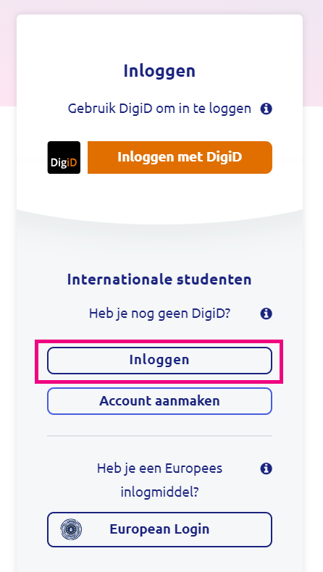
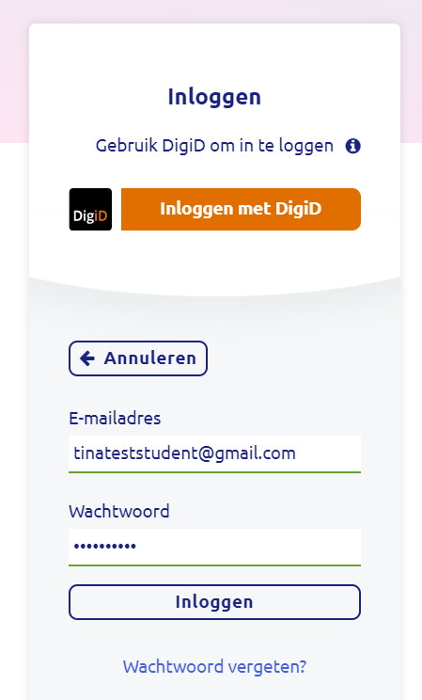
Student kiest ‘Inloggen’ op homepage Studielink
Student vult e-mailadres en gekozen wachtwoord in

Slide 19
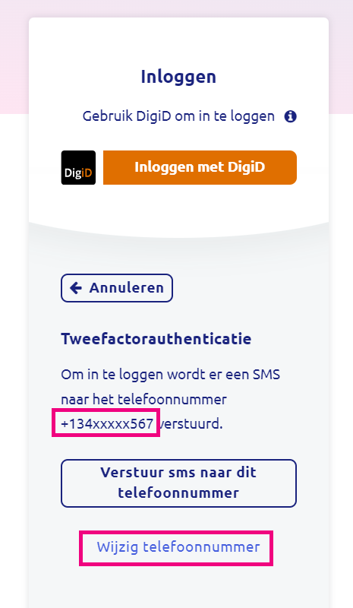
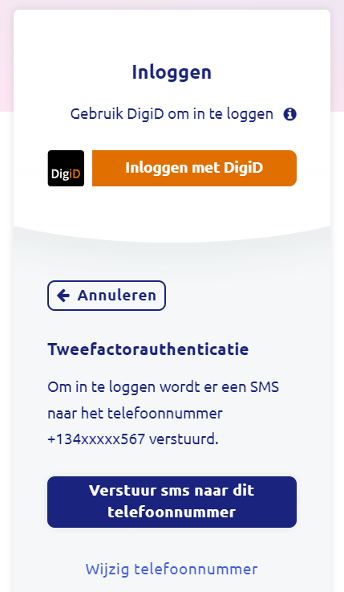
Student krijgt melding over tweefactorauthenticatie
Student kiest voor ‘Verstuur sms naar dit telefoonnummer’
De landcode en laatste drie cijfers van het telefoonnummer worden getoond
Student kan het telefoonnummer nog wijzigen vóór het activeren van de tweefactorauthenticatie

Slide 20
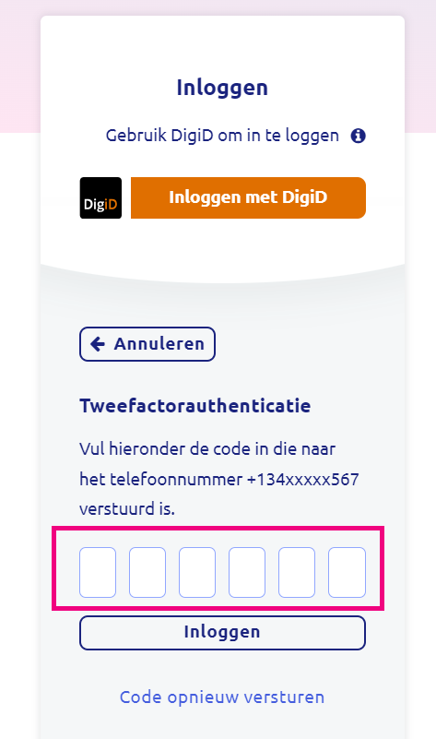
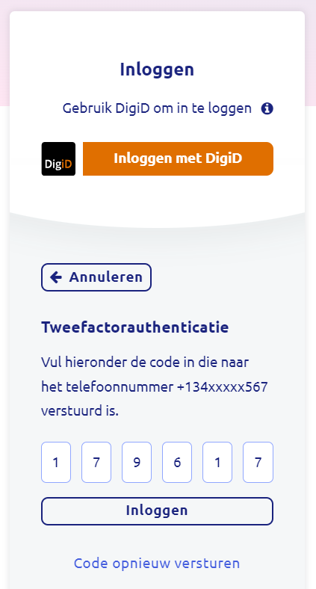
Student krijgt een scherm te zien waarin de ontvangen verificatiecode ingevuld moet worden
Student vult de ontvangen verificatiecode in en klikt op ‘Inloggen’

Slide 21
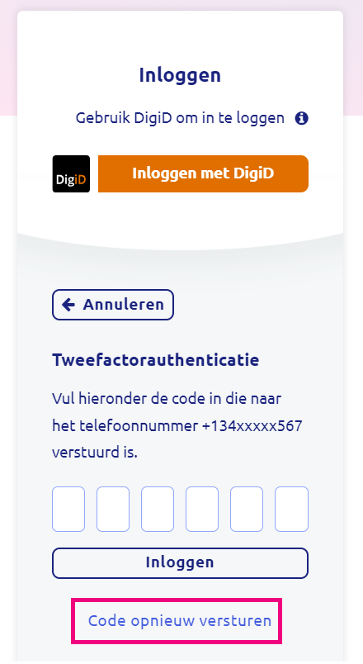
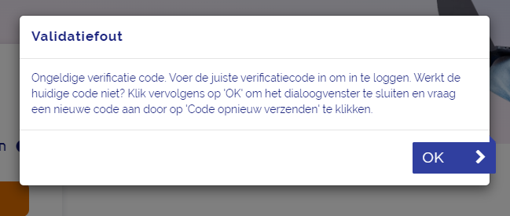
Als de ingevulde code niet klopt, krijgt student hier een melding van
Het maximum aantal verificatiecodes is 2. Hierna moet de student 10 minuten wachten en opnieuw proberen. Als het hierna ook niet lukt, moet de student contact opnemen met de onderwijsinstelling.
De student kan een nieuwe code aanvragen door op ‘Code opnieuw versturen’ te klikken

Slide 22
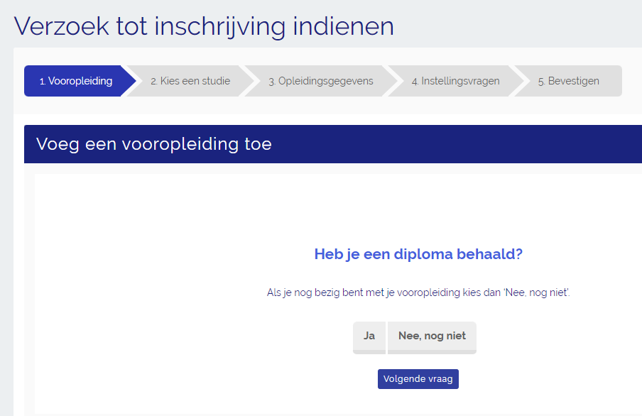
Zodra de student een nieuwe, kloppende verificatiecode heeft ingevuld, kan de student inloggen en verder gaan met het maken van een inschrijfverzoek
Student vult de ontvangen verificatiecode in en klikt op ‘Inloggen’

Slide 23
2.3 Student wil telefoonnummer wijzigen

Slide 24
Inloggegevens invullen
Student vult de inloggegevens (e-mail en wachtwoord) in die de student heeft ingesteld bij het aanmaken van het account.
Student registreert een ander telefoonnummer dan het nummer dat de student heeft ingevuld bij het aanmaken van het account door ‘Wijzigen telefoonnummer’ te klikken.
Let op! Deze knop is alleen beschikbaar bij het eerste keer inloggen. Zodra de tweefactorauthenticatie geactiveerd is en gekoppeld is aan het telefoonnummer, moet de student contact opnemen met de instelling voor het wijzigen van het telefoonnummer.
Telefoonnummer wijzigen
Verificatiecode invullen
Student vult in de verificatiecode die naar het nieuwe, geregistreerde telefoonnummer verstuurd is en logt in.

Slide 25
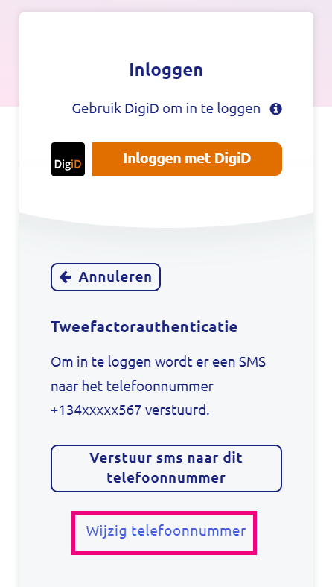
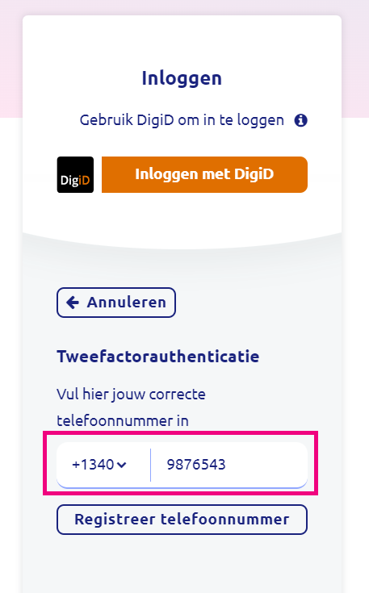
Student krijgt een nieuw scherm te zien waarin het correcte telefoonnummer geregistreerd kan worden
Bij het eerste keer inloggen kan de student het telefoonnummer nog wijzigen door op ‘Wijzig telefoonnummer’ te klikken

Slide 26
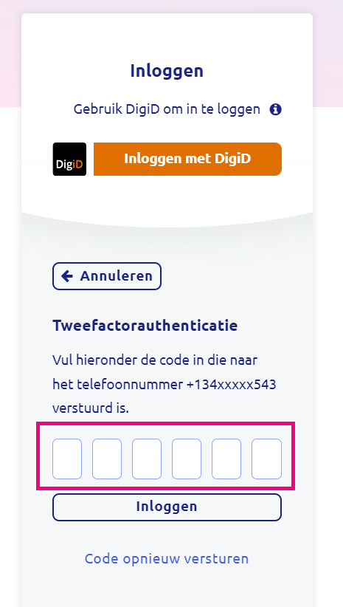
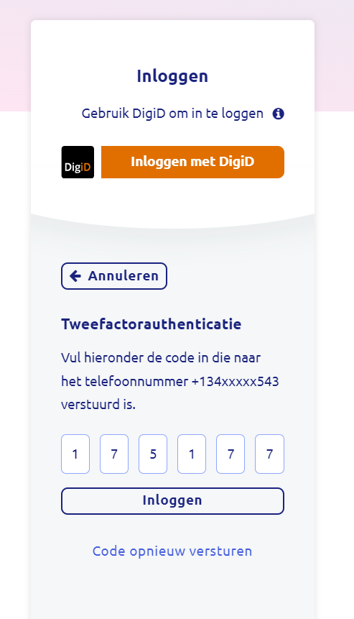
Op de achtergrond wordt het nieuwe telefoonnummer geregistreerd en wordt er automatisch een sms met verificatiecode naar dit nummer verstuurd
Student krijgt het scherm te zien waarin de ontvangen verificatiecode ingevuld moet worden
Student vult de ontvangen verificatiecode in en klikt op ‘Inloggen’

Slide 27
Zodra de student de verificatiecode heeft ingevuld, kan de student inloggen en verder gaan met het maken van een inschrijfverzoek
Student vult de ontvangen verificatiecode in en klikt op ‘Inloggen’

Slide 28
2.4 Telefoonnummer wijzigen door instellingsmedewerker

Slide 29
Student wil telefoonnummer wijzigen
De student heeft niet meer toegang tot het telefoonnummer dat gekoppeld is aan de tweefactorauthenticatie en wil het telefoonnummer wijzigen.
Contact opnemen
Student neemt contact op met de onderwijsinstelling.
Wijzigen telefoonnummer
De instellingsmedewerker logt in in Dashboard Instellingen en wijzigt het telefoonnummer van de student.
Student activeert 2FA
Zodra het telefoonnummer gewijzigd is, kan de student bij de volgende inlogpoging de tweefactorauthenticatie activeren met het nieuwe nummer.

Slide 30
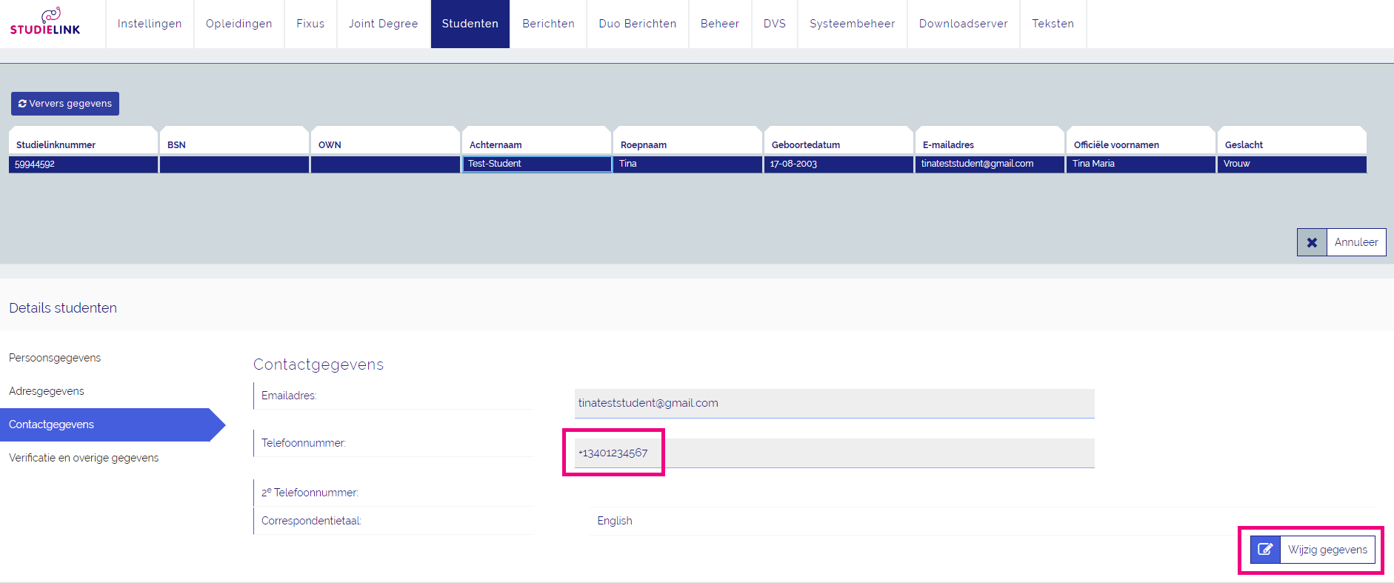
In Dashboard Instellingen, tabblad Studenten, bij de Contactgegevens van de betreffende student kan het telefoonnummer gewijzigd worden.

Slide 31
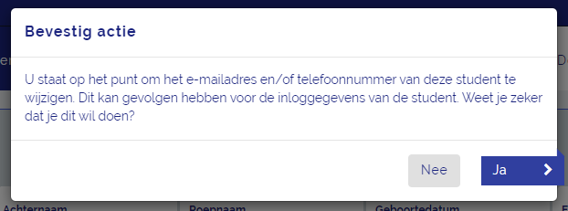
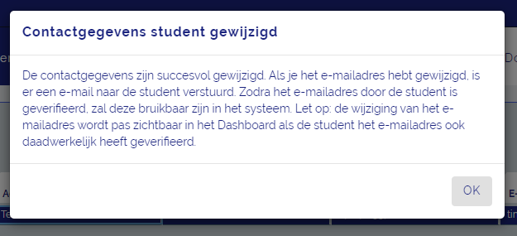
Door ‘Opslaan gegevens’ te drukken krijgt de medewerker een pop-up waarin wordt gevraagd om de actie te bevestigen
Door ‘Ja’ te drukken krijgt de medewerker een melding van het succesvol wijzigen van gegevens

Slide 32
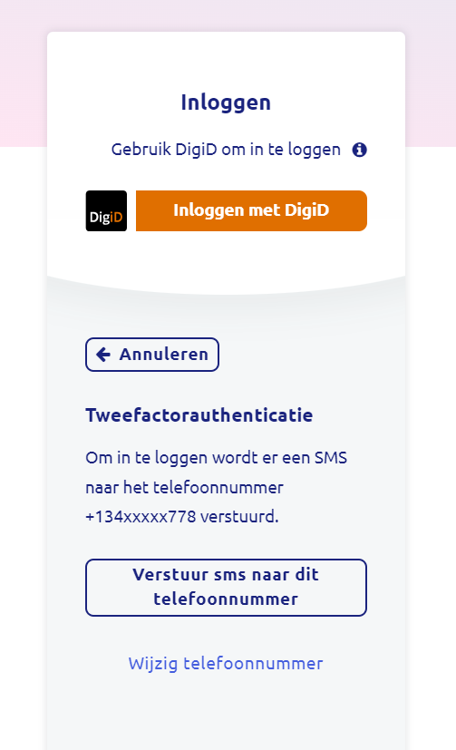
Studenten met een bestaand account
De voorbeelden in deze demonstratie zijn van studenten die voor het eerst een account aanmaken in Studielink.
Voor studenten die een bestaand account met e-mail en wachtwoord als inlogmethode hebben, geldt dat zodra de 2FA functionaliteit live is, dienen zij bij de eerstvolgende inlogpoging de tweefactorauthenticatie te activeren.
Deze studenten hebben, net zoals de studenten met een nieuw account die voor het eerst inloggen, de mogelijkheid om het telefoonnummer te wijzigen voor het activeren van de tweefactorauthenticate.
Bij het eerstvolgende inlogpoging ziet de student het nieuwe telefoonnummer staan bij de tweefactorauthenticatie en kan de student weer een sms versturen naar het juiste telefoonnummer

Slide 33
3. Toekomst

Slide 34
Huidige stand van zaken
Identificeren en verifiëren
Twee manieren om een account aan te maken / verificatie uit te voeren
Met DigiD
Door het scannen van een ID
Authentiseren
Drie manieren om in te loggen
Via DigiD [studenten die in NL wonen]
Via eIDAS [Europese studenten]
Met e-mailadres en een wachtwoord + SMS authenticatie [Niet EER studenten en Europese studenten die geen eIDAS (kunnen) gebruiken]
In de huidige flow moet de student altijd de volledige set persoonsgegevens aanleveren
Omzetten naar een andere manier van inloggen / authentiseren gaat niet altijd optimaal

Slide 35
Wetgeving
Met name Wet Digitale Overheid, de Europese Digitale Identiteit en de Generieke Digitale Infrastructuur zijn bepalend voor vereisten waar SL aan moet voldoen
Uiterlijk eind 2025 moet elk Europees land een EDI wallet aanbieden
De WDO verplicht organisaties om vanaf medio 2024 t.e.m. eind 2026 alle gebruikers een hogere beveiliging via 2FA aan te bieden.
Acceptatieplicht voor toegelaten middelen
Burger bepaalt welk middel hij/zij gebruikt
WDO sluit in principe gebruik van niet toegelaten middelen uit
Vanuit AVG gelden al richtlijnen voor dataminimalisatie
Programma Regie op Gegevens (RoG): meer regie voor de burger

Slide 36
Uitdagingen
Minder informatie op ID documenten
Adoptie eIDAS nog beperkt, ook toekomstige oplossingen leveren waarschijnlijk niet alle benodigde gegevens vanuit één bron
Format waarin gegevens geleverd worden sluit niet aan bij de wensen en verwachtingen van de keten
Toekomstige oplossing moet gegevens uit meerdere bronnen kunnen combineren
Gegevens gefaseerd aanleveren
Internationale studenten kunnen pas een toegelaten identificatiemiddel aanvragen zodra ze in Nederland wonen
Het huidige verificatieproces op basis van een paspoort of ID-kaart werkt niet optimaal

Slide 37
Samenvattend
De komende jaren zijn er i.i.g. veranderingen nodig met betrekking tot identificatie, authenticatie en verificatie van persoonsgegevens in Studielink
Nieuwe sectorvoorziening voor HO en MBO stelt ook andere eisen
Voor LLO mogelijk minder persoonsgegevens of gegevens met een lager betrouwbaarheidsniveau
Andere manier van uitvragen en verifiëren: meer uitgaan van de vraag welke informatie op welk moment noodzakelijk is
Gegevens kunnen uit diverse bronnen aangeleverd worden of het moment dat ze nodig worden, niet meer direct bij de start van het inschrijfproces
Gegevensverzameling meer afstemmen op de verschillende doelgroepen
Het is aan te bevelen om hier direct bij het opstellen van de wens architectuur rekening te houden met een andere manier van informatie verzamelen (JIT)
Een nieuwe werkwijze in de keten vereist veel afstemming

Slide 39
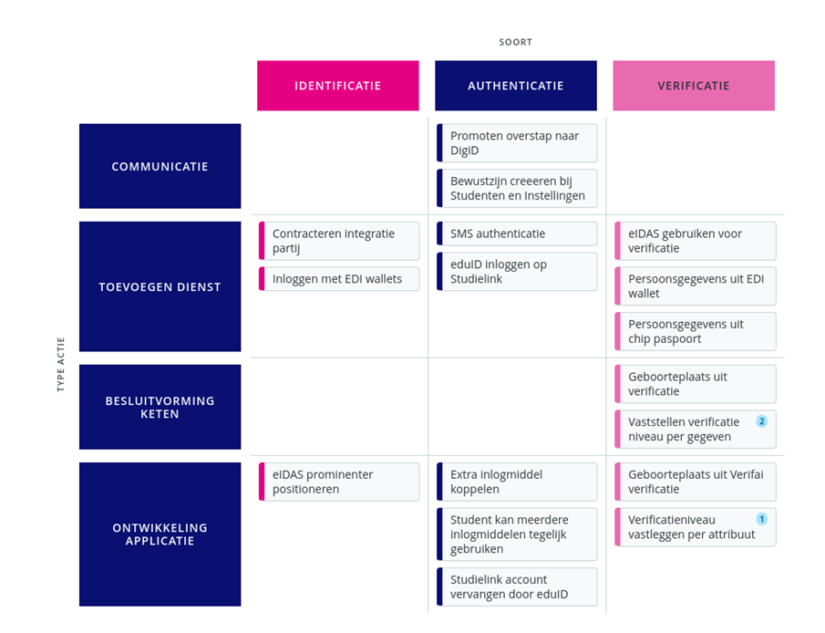

Slide 40
https://eu.roadmunk.com/#/roadmap/rm3/65a5123ea2fab8daa0b856f7/view/65f844e61f99942e0edcd709/viz/65f844e61f99942e0edcd71b/page/1

